Slide 1
Cropbox 설치순서
우선 Python 설치
Python을 설치하는 이유는 “Jupyter notebook” 설치 하기 위해서 입니다.
다른 Jupyter notebook을 까는 방법은 아나콘다를 이용하는 방법이 있지만 기업이나 정부사용시 유료이기 때문에 파이선을 이용을 합니다.
두번째 Jupyter notebook 설치
이번 워크샵은 Juptyer notebook을 이용할 예정입니다. 자신의 컴퓨터에서 실행을 하시거나 추후 이용하실 분 설치해 주세요.
*하지만 다른 IDE나 notepad 등 julia를 구동 시킬수 있는 환경이면 Cropbox 사용이 가능합니다.
세번째 Julia 설치
마지막 Cropbox 설치
Cropbox는 Julia의 패키지 형태로 구현되어 있습니다.

Slide 2
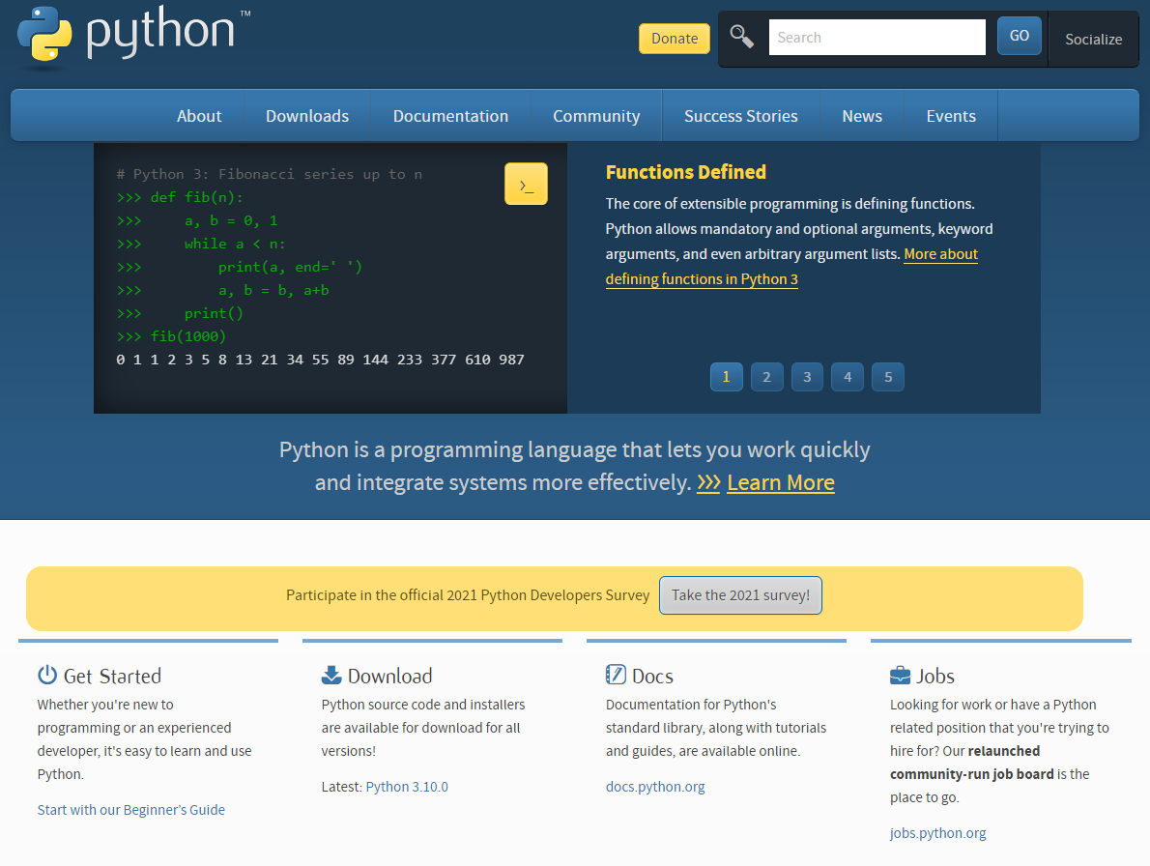
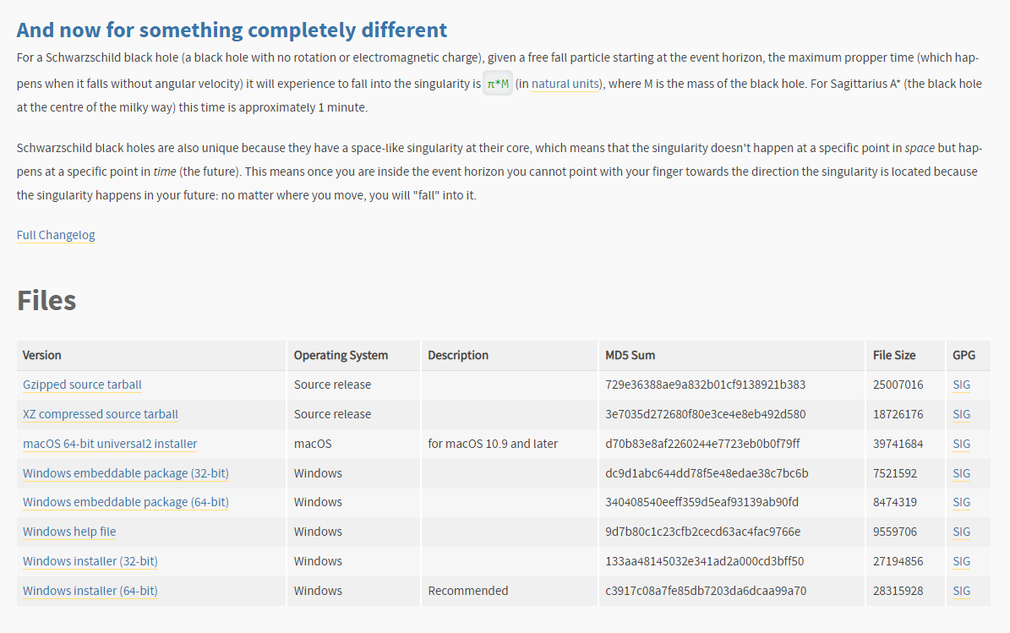
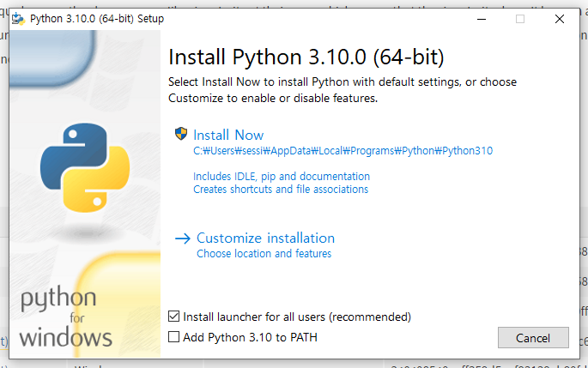
Python 설치
Jupyter notebook이 설치 되어 있는 분은 이 과정을 생략하여도 됩니다.
https://www.python.org/ 로 이동 하여서 다운로드 합니다
: 좌측 그림의 부분을 클릭을 하여 다운로드 합니다.
* Window 64bit 기준입니다. 운영체제에 맞게 설치법을 선택해주세요.
다운로드 받은 파일을 실행시켜 설치해주세요. 실행시 좌측그림에
부분에 Add Python 3.10 to PATH를 선택하는
것은 추천 드립니다. (Python 을 간편하게 실해시키기 위함)
√

Slide 3
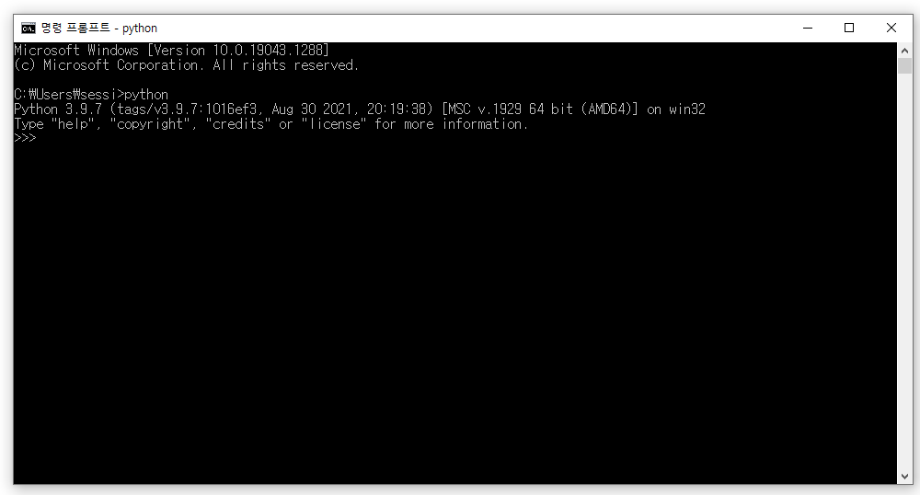
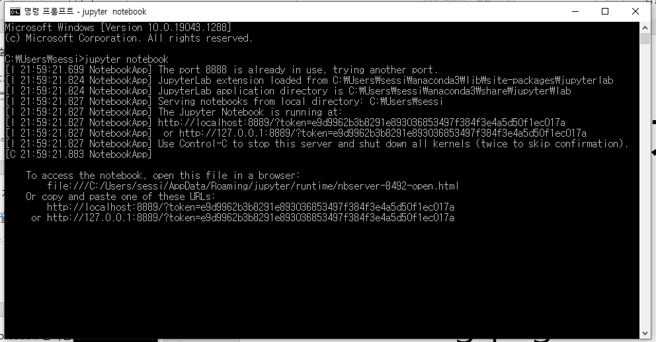
Jupyter notebook 설치법
윈도우 검색을 이용해 명령 프롬프트를 실행
명령 프롬프트에서 “pip install --upgrade pip”을 입력
명령 프롬프트에서 “pip install jupyter notebook”
명령 프롬프트에서 “jupyter notebook” 주피터 노트북이 실행됩니다.

Slide 4
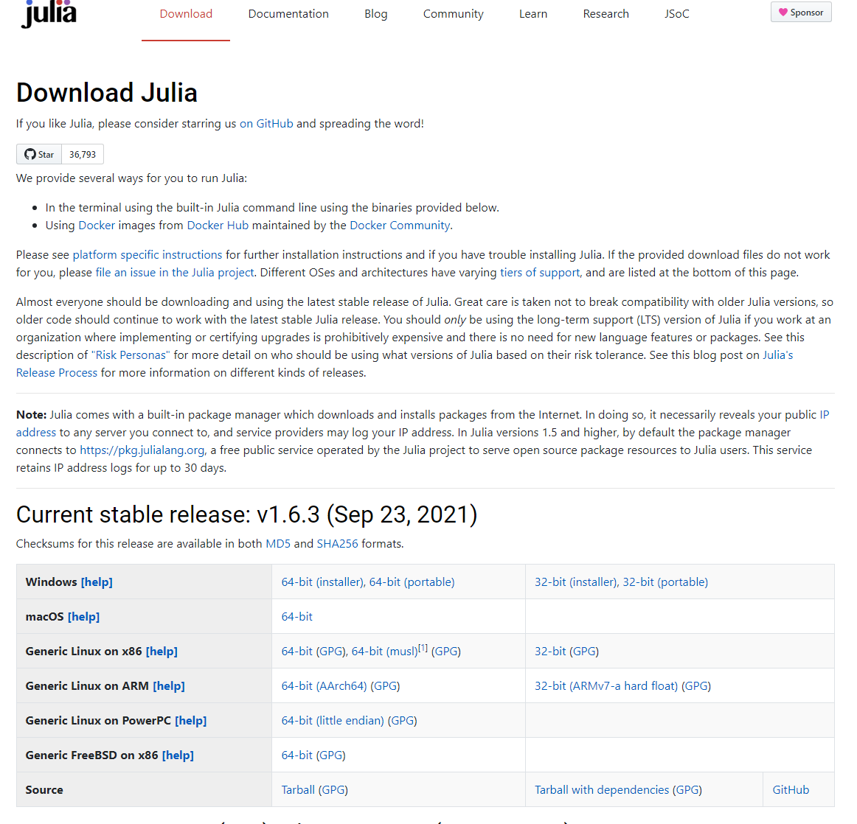
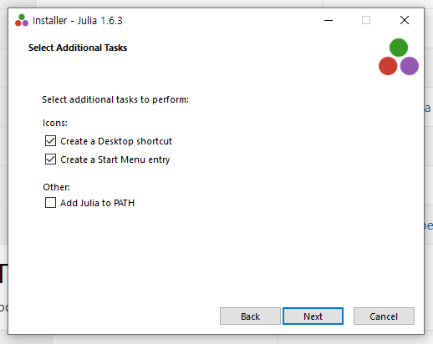
Julia 설치법
https://julialang.org/downloads/ 로 이동합니다.
좌측 그림의 부분을 클릭을 하여 다운로드 합니다.
* Window 64bit 기준입니다. 운영체제에 맞게 설치법을 선택해주세요.
다운로드 받은 파일을 실행시켜 설치해주세요. 실행시 좌측그림에
부분에 Add Julia to PATH를 선택하는
것은 추천 드립니다. (Julia 을 간편하게 실행시키기 위함)
√

Slide 5
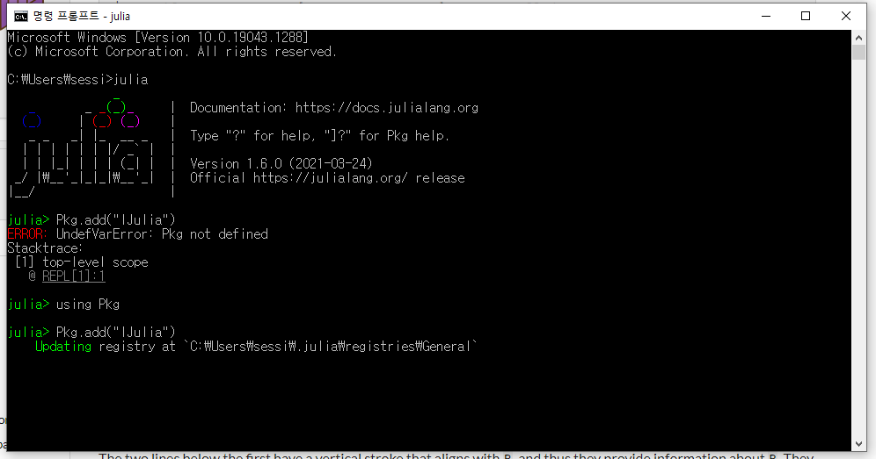
Cropbox 설치법
명령 프롬프트를 “Julia” 입력으로 실행
좌측 그림과 같이 julia 명령에서 아래 명령어를 순서대로 입력하세요.
Using pkg
Pkg.add("IJulia")
Pkg.add(“Cropbox”)
Using Cropbox
패키지 설치는 시간이 걸릴수도 있습니다.

Slide 6
정리
이 자료는 자신의 컴퓨터에서 Cropbox를 설치하고 싶으신 분은 위해 쓰여졌습니다. 워크숍에서는 온라인 환경에서 실습을 제공할 예정입니다.
Julia와 jupyter notebook만 깔려 있으면 이번 실습 가능합니다.
Python은 jupyter notebook 설치를 위해서 설치합니다. Jupyter notebook 이 설치되어 있으시면 생략 가능합니다.
막히는 부분은 구글등을 검색하시면 많은 예가 있습니다. 그리고 실습 전후에 요청하시면 도와 드릴수도 있습니다.

